Slide 1
第二次進度報告
玉山證券-重大事件訊息揭露，對個股影響強度預測模型
組員:劉品妤，王昱達，楊廣元，呂明諺

Slide 2
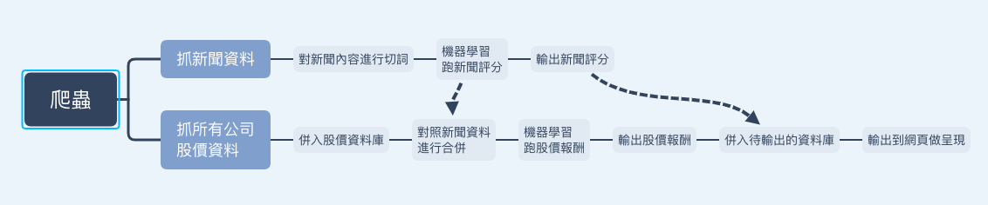
專案流程圖

Slide 3
看門狗資料簡介與切詞處理

Slide 4
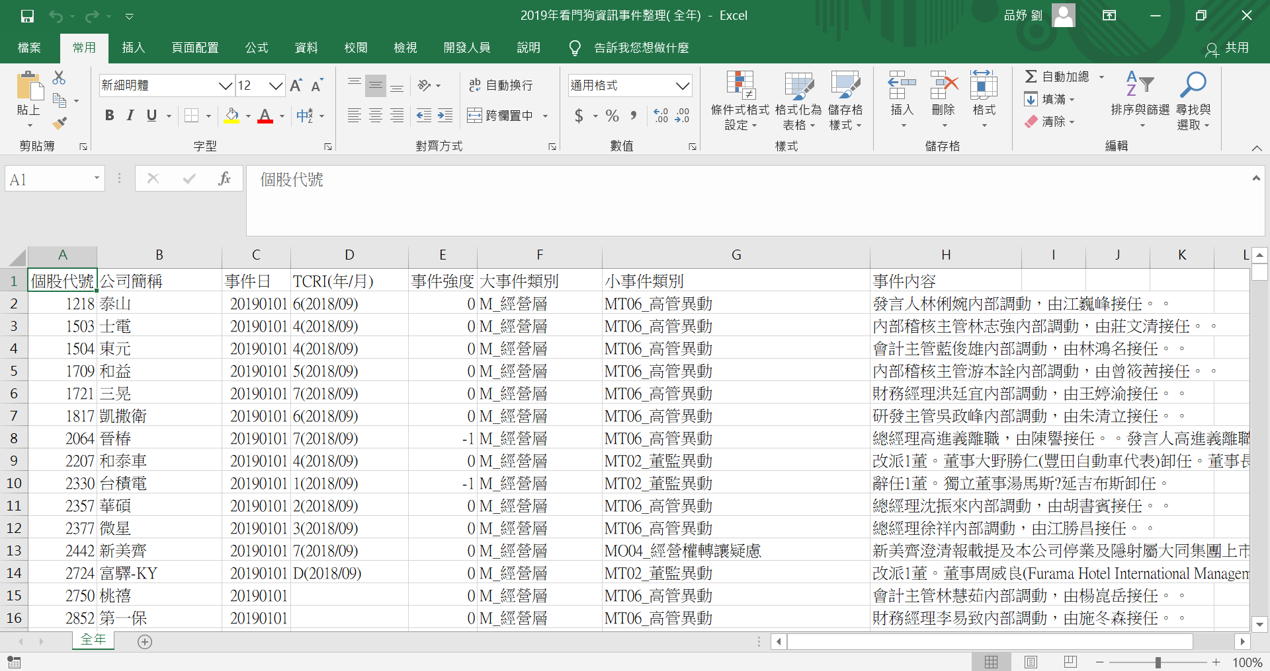
資料與問題定義

Slide 5
資料預處理(斷詞)
詞是最小有意義且可以自由使用的語言單位
任何語言處理的系統都必須先能分辨文本中的詞才能進行進一步的處理
本次報告須做處理的部分為新聞的內容
分別使用2種不同的斷詞系統做新聞斷詞

Slide 6
jieba
支援簡體中文和繁體中文
Jieba 這個中文斷詞程式是由中國開發者所開發
可同時支援簡體與繁體的斷詞

Slide 7
ckiptagger
研究的中研院CKIP Lab中文詞知識庫小組開發之中文斷詞工具
CkipTagger表現遠高於中國的結巴，中研院在中文斷詞準確度可達到97.49%，相較之下，中國的結巴只有90.51%

Slide 8
資料預處理(斷詞 jieba V.S. ckiptagger)
Tool | (WS)prec | (WS)rec | (WS)f1
CkipTagger | 97.49% | 97.17% | 97.33%
jieba | 90.51% | 89.10% | 89.80%

Slide 9
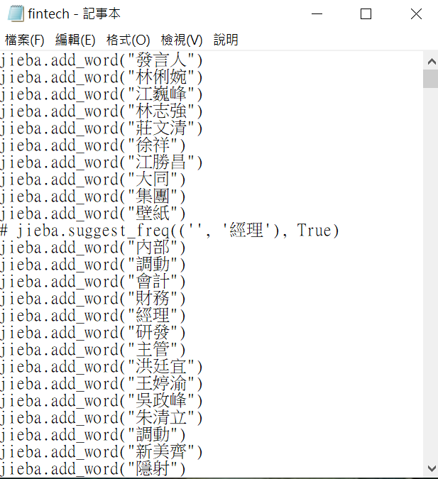
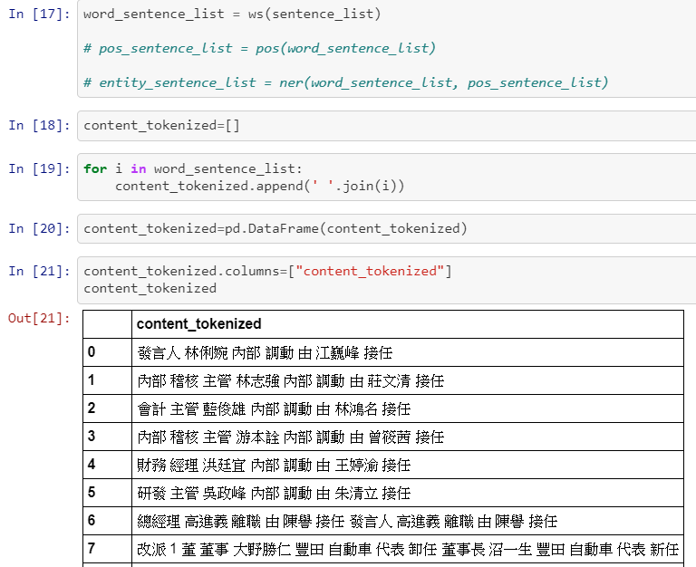
資料預處理(斷詞 jieba V.S. ckiptagger)

Slide 10
新聞資料爬蟲

Slide 11
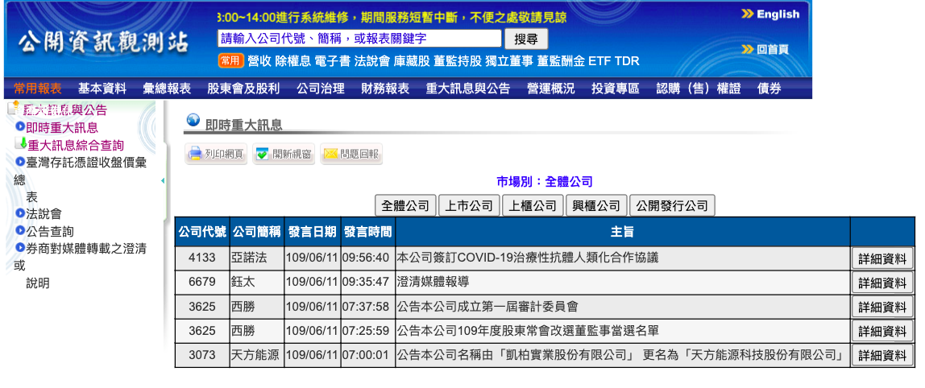
新聞資料爬蟲
本組採用 pandas 套件中的read_html 功能，對公開資訊觀測站的重大訊息主旨做爬蟲
設定成每10秒爬一次最新消息，將新增的新聞訊息加入資料庫，並丟入模型跑重要性評分與預期股價波動

Slide 12
機器學習建模

Slide 13
模型建立
利用長短期記憶模型（LSTM）建立：
大事件類別分類器
小事件類別分類器
事件強度分類器
股價異常報酬分類器

Slide 14
大事件分類器
利用新聞中的文字資料，將新聞分類為以下五個大事件類別：
'A_會計/財報分析’
'F_市場交易’
'I_產業前景’
'M_經營層’
'R_危機'

Slide 15
大事件分類器：資料分割
所有資料的64%作為訓練資料（training set）
所有資料的16%作為驗證集（validation set）
所有資料的20%作為測試集（testing set）

Slide 16
大事件分類器：處理“不平衡資料” (Imbalanced Data)
由於大事件類別的分布相當不平衡，所以我們使用了以下兩種方法來處理資料不平衡的問題
1. 使用Oversampling
2. 調整損失函數（loss function）的權重

Slide 17
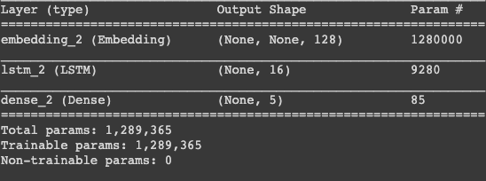
大事件分類器：模型架構

Slide 18
大事件分類器：模型架構
Embedding layer: 用來進行詞嵌入（word embedding ）
LSTM layer: 長短期記憶模型
Dense layer: 作為此模型的output layer

Slide 19
大事件類別分類器：模型表現（在驗證集上）
accuracy: 0.971
‘A_會計/財報分析‘, ’F_市場交易‘, ’I_產業前景‘, ’M_經營層‘, 'R_危機’
precision: [0.672 0.995 0.979 0.959 0.888 ]
recall: [0.741 0.974 0.982 0.96 0.879]
F1 score: [0.705 0.984 0.980 0.960 0.883]
（為了維持易讀性，將所有數字取四捨五入到小數點後三位數。）

Slide 20
小事件分類器
利用新聞中的文字資料，將新聞分類為以下15小事件類別：
‘AF05_財務警示‘ ’AI01_延遲公告‘ ’FS02_股價暴跌或異常‘ ’FS03_其他市場交易議題‘
’IP01_成本/產能變動或資本支出‘ ’IS01_營收變動或客戶/商品/通路策略‘ ’MT02_董監異動‘
’MT06_高管異動‘ ’RB01_TCRI負向觀察‘ ’RB02_TCRI降等‘
’危機_其他‘ ’市場交易_其他‘ ’會計/財報分析_其他‘ ’產業前景_其他‘ '經營層_其他'

Slide 21
小事件分類器：資料分割
所有資料的64%作為訓練資料（training set）
所有資料的16%作為驗證集（validation set）
所有資料的20%作為測試集（testing set）

Slide 22
小事件分類器：處理“不平衡資料” (Imbalanced Data)
由於小事件類別的分布相當不平衡，所以我們使用了以下兩種方法來處理資料不平衡的問題
1. 使用Oversampling
2. 調整損失函數（loss function）的權重

Slide 23
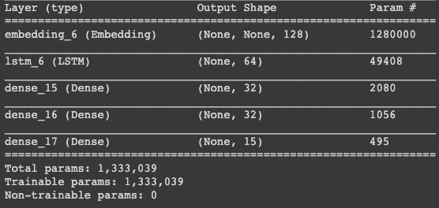
小事件分類器：模型架構

Slide 24
小事件分類器：模型架構
Embedding layer: 用來進行詞嵌入（word embedding ）
LSTM layer: 長短期記憶模型
Dense layers (3 dense layers): 進行小事件類別的分類

Slide 25
小事件類別分類器：模型表現（在驗證集上）
accuracy: 0.905
[‘AF05_財務警示‘ ’AI01_延遲公告‘ ’FS02_股價暴跌或異常‘ ’FS03_其他市場交易議題‘ ’IP01_成本/產能變動或資本支出‘ ’IS01_營收變動或客戶/商品/通路策略‘ ’MT02_董監異動‘ ’MT06_高管異動‘ ’RB01_TCRI負向觀察‘ ’RB02_TCRI降等‘ ’危機_其他‘ ’市場交易_其他‘ ’會計/財報分析_其他‘ ’產業前景_其他‘ 經營層_其他']
precision: [0.128 1. 1. 0.8 0.797 0.943 1. 1. 0.806 0.888 0.941 0.8 0.7 0.759 0.907]
recall: [0.451 0.375 0.999 0.333 0.701 0.945 0.995 0.995 0.781 0.8 0.592 0.470 0.491 0.839 0.870]
F1 score: [0.191 0.545 0.999 0.470 0.746 0.944 0.997 0.997 0.793 0.842 0.727 0.592 0.577 0.797 0.888]
（為了維持易讀性，將所有數字取四捨五入到小數點後三位數。）

Slide 26
事件強度分類器
利用新聞中的文字資料，將新聞分類為以下七個事件強度：
-3, -2, -1, 0, 1, 2, 3

Slide 27
事件強度分類器：資料分割
所有資料的64%作為訓練資料（training set）
所有資料的16%作為驗證集（validation set）
所有資料的20%作為測試集（testing set）

Slide 28
事件強度分類器：處理“不平衡資料” (Imbalanced Data)
由於事件強度的分布相當不平衡（極端事件：-3, -2, +2, +3 出現的頻率相對較少），所以我們使用了以下兩種方法來處理資料不平衡的問題
1. 使用Oversampling
2. 調整損失函數（loss function）的權重

Slide 29
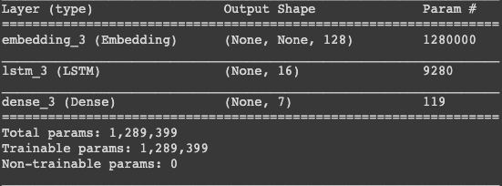
事件強度分類器：模型架構

Slide 30
事件強度分類器：模型架構
Embedding layer: 用來進行詞嵌入（word embedding ）
LSTM layer: 長短期記憶模型
Dense layer: 作為此模型的output layer

Slide 31
事件強度分類器：模型表現（在驗證集上）
accuracy: 0.8779956427015251
事件強度類別 [-3, -2, -1, 0, 1, 2, 3]
precision: [0.333 0.629 0.957 0.829 0.789 0.857 1. ]
recall: [0.710 0.542 0.941 0.843 0.770 0.5 1. ]
F1 score: [0.454 0.582 0.949 0.836 0.779 0.632 1. ]
（為了維持易讀性，將所以數字取四捨五入到小數點後三位數。）

Slide 32
股價預測

Slide 33
股價預測——事件研究法
何謂事件研究？
事件研究法(Even Study) 為研究結果之驗證方法，其起源於1960年代 Ball and Brown，及Fama, Fisher, Jensen and Roll（沈中華、李建然，2000），為近代會計及財務領域實證研究所廣泛運用之研究設計之一。
事件研究的目的？
事件研究法(Even Study) 主要目在於利用統計方法檢定異常報酬狀況，藉以明瞭特定事件是否對公司股價造成影響，並可以了解股價的波動與該事件是否相關。
事件研究流程
決定事件與事件日
估計異常報酬率
3. 檢定異常報酬率
4. 分析結果及解釋
資料來源：TEJ

Slide 34
股價預測——事件日、事件期、估計期
估計期
事件期
事件日
如何設定事件期、估計期長度
事件影響的區間應包括在事件期之內，如新聞發布之日。通常事件期間比發生日期（事件日）更寬廣一些，包括事件發生前後的一段時間。因為事件發生後一段時間的資訊能顯示應變數（如盈利、股價）變化的情況；而考察事件發生後一段時間的股價則有利於捕捉事件前徵兆與事前洩漏資訊所造成的影響。
估計期間或稱估計窗口（estimation window）的目的，是利用該期間的數據去估算在事件未出現情況下應變數之值，即預期報酬率。將預期報酬率與事件期間應變數變異後（即實際報酬率）相比較，變得出事件所帶來的異常報酬率。
一般而言，估計期選取要比事件期間長，本組採用年（250 個交易日）、季（60 個交易日） 、月（20 個交易日）三個區間去估計異常報酬，而事件期則是事件日前後一天（明日收盤價－昨日收盤價）
資料來源：TEJ

Slide 35
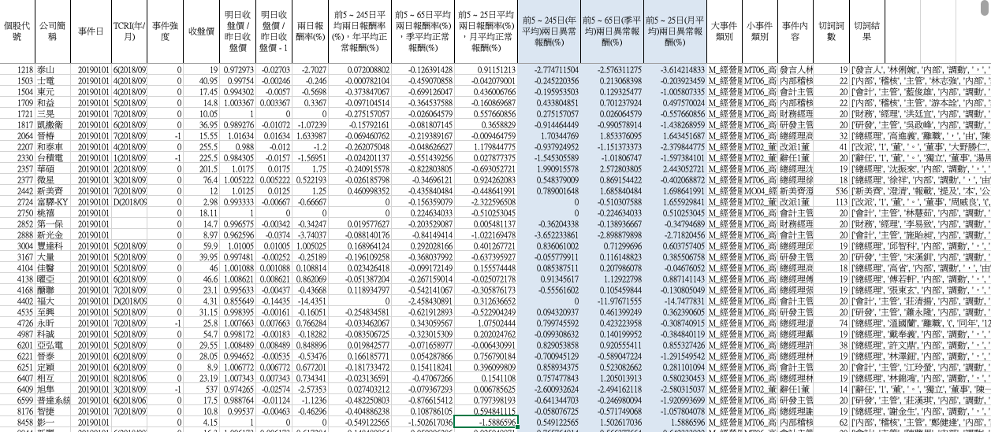
股價預測——異常報酬計算結果

Slide 36
股價異常報酬分類器
預測股價的異常報酬為正值或負值 （請見下一個章節「股價預測」的投影片）
將「預測股價異常報酬」的問題視為二分類問題（正值 or 負值）

Slide 37
股價異常報酬分類器：資料分割
所有資料的64%作為訓練資料（training set）
所有資料的16%作為驗證集（validation set）
所有資料的20%作為測試集（testing set）

Slide 38
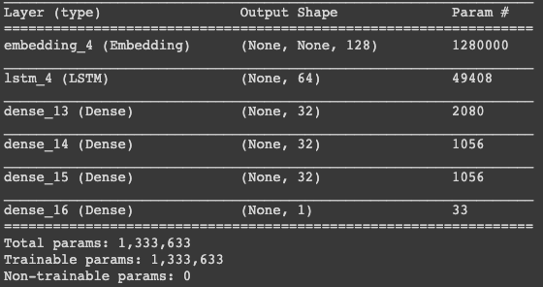
股價異常報酬分類器：模型架構

Slide 39
股價異常報酬分類器：模型架構
Embedding layer: 用來進行詞嵌入（word embedding ）
LSTM layer: 長短期記憶模型
Dense layers (4 dense layers): 進行股價異常報酬的分類

Slide 40
股價異常報酬分類器：模型表現（在驗證集上）
accuracy: 0.596
事件強度類別 [負, 正]
precision: [0.582 0.619]
recall: [0.716 0.474]
F1 score: [0.642 0.537]
（為了維持易讀性，將所有數字取四捨五入到小數點後三位數。）

Slide 41
股價預測——結果分析
模型結果
若將評分與異常報酬做簡單迴歸分析，R平方只有0.1，代表平均來說，新聞事件的變動只能解釋10%的股價變動，解釋力不足
若只預測上漲與下跌（也就是只分兩個類別），Accuracy Rate 只有 0.596，還有進步空間
結果解釋
新聞事件對股價影響的反應時間極短，可能事件前後幾小時內股價就已經反應完畢，而本組採用的兩日區間過長，造成解釋力不足的結果（但受限於沒有 Intra Day 的股價資料，只能這麼做）
不重要的新聞事件數占資料絕大部分，而這些新聞對股價影響力不大，卻又大量使用這些資料做機器學習，將評分絕對值高的事件的影響力給稀釋掉

Slide 42
資料庫建立與網頁呈現

Slide 43


資料庫建立
在將資料輸入上傳到網頁前，我們會將：
股票代碼
公司名稱
發生時間
異常報酬
事件強度評分
新聞內容
新聞切詞結果
等資料存放在資料庫中，未來公司需要做使用即可直接做存取
可使用 gspread 套件與 python做連接
有容量限制，不適合放大量數據
每 100 秒有資料存取量限制，不適合作為存取頻繁的資料庫
免費試用期一年，之後要收費
可使用 pymysql 套件與 python做連接
無容量限制，適合放大量數據
無資料存取量限制，適合作為存取頻繁的資料庫
開源軟體，免費使用

Slide 44
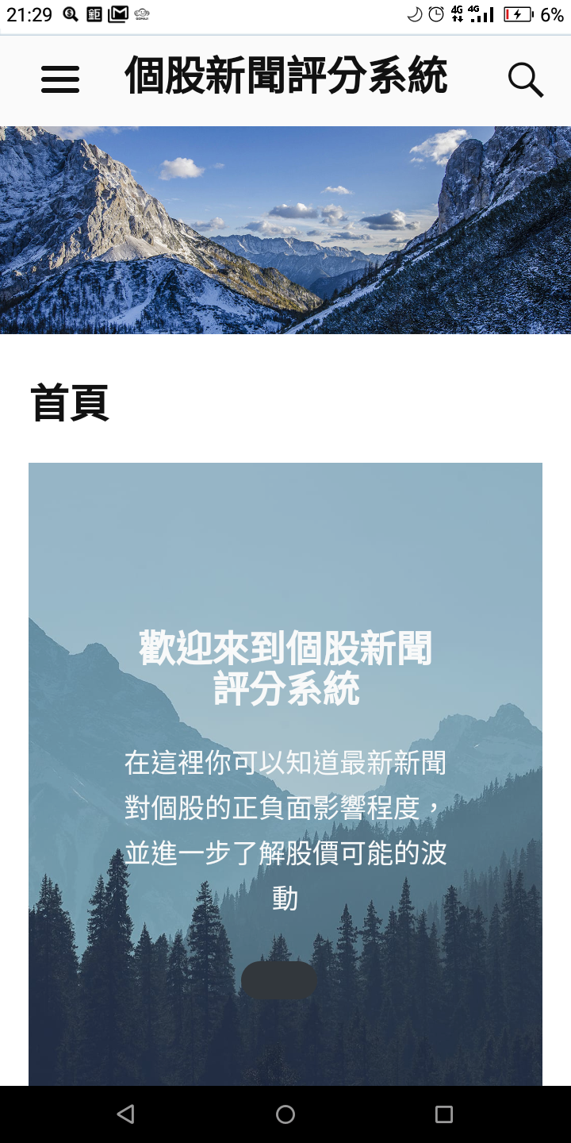
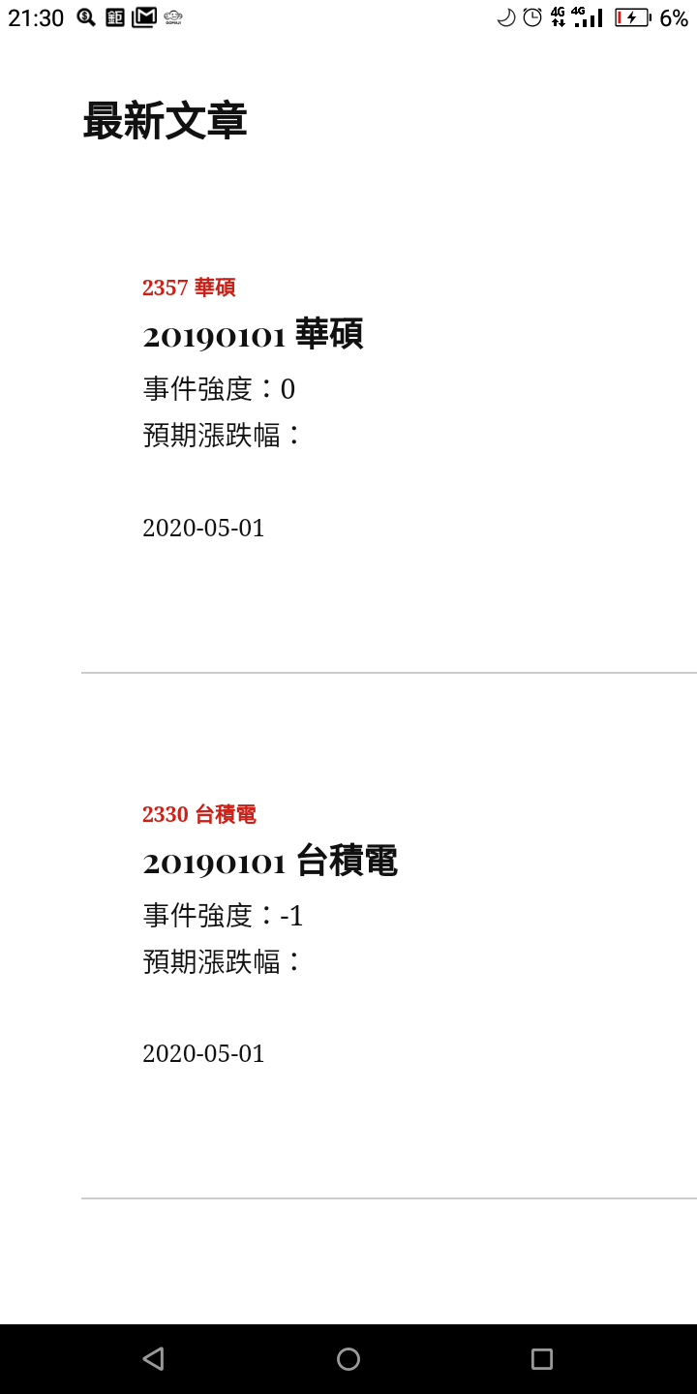
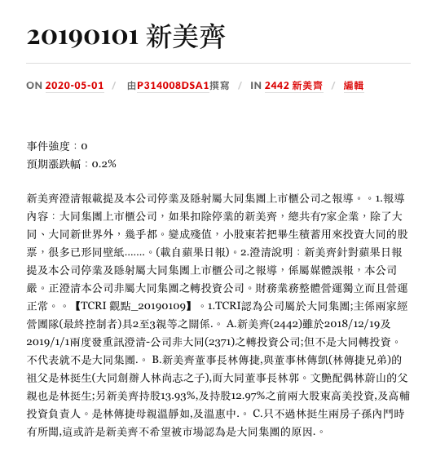
結果呈現
採用 AWS 與 WordPress 架構個股新聞評分系統網站，並利用wordpress-xmlrpc 套件完成自動發文的功能
我們預期將使用爬蟲爬取最新新聞內容後，經過我們的評分與股價預測系統模型預測，將重要的新聞（評分絕對值大於2的新聞）呈現在我們的網站中

Slide 45
小組分工
劉品妤：AWS 與 Wordpress 網頁製作、爬蟲最新新聞資料
王昱達：股價資料整理、資料庫建立、網頁串接
楊廣元：新聞評分與股價預測模型的建立與調整參數
呂明諺：切詞與進一步的優化
Trello 連結:
https://reurl.cc/Mvozzv
Github 連結:
https://reurl.cc/E7vQQk
成果網站連結:
http://ec2-52-87-157-212.compute-1.amazonaws.com/
Notes:
http://ec2-52-87-157-212.compute-1.amazonaws.com/

Slide 46
感謝聆聽

